Slide 1



Enumeraciones
34-M2T4-Enumeraciones
VÍCTOR JOSÉ VERGEL RODRÍGUEZ
victorvergel
@victorvergel
30/1/2024

Slide 2

ÍNDICE
Propuesta de aplicación procesos
Enumeraciones
https://github.com/Tokio-School/Programacion-Java-Ejemplos-y-Ejercicios-no-obligatorios.git

Slide 3
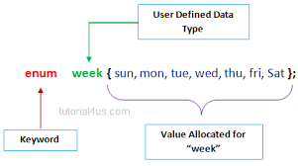
Enumeraciones
Tipo de datos especial que permite definir un conjunto fijo de constantes con nombre. Los enums son una forma de representar un conjunto fijo de constantes.
Método:
Values() – devuelve un array

Slide 4
Contenido de la clase
Minuto - Contenido
0:00 – presentación e inicio, dudas. Descarga github
3:00 – enumeraciones. Iniciando
20:00 – values() devuelve un array de valores enum
36:00 – segundo ejemplo más complejo con enum

Slide 5
Aclaraciones a la clase

Slide 6


GRACIAS
victorvergel
@victorvergel

